Slide 1
6장. 클래스-어노테이션

Slide 2
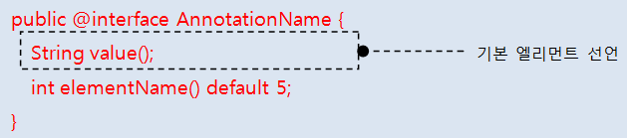

15절. 어노테이션(Annotation)
기본 엘리먼트 value
  어노테이션 적용할 때 엘리먼트 이름 생략 가능
  두 개 이상의 속성을 기술할 때에는 value=값 형태로 기술

Slide 3
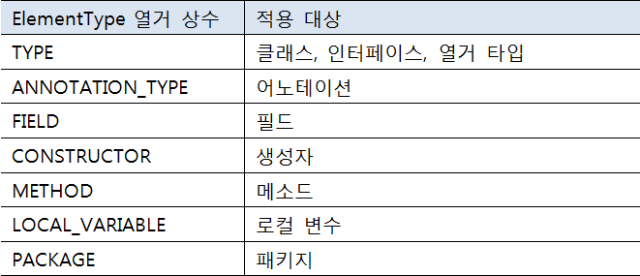
15절. 어노테이션(Annotation)
어노테이션 적용 대상
  코드 상에서 어노테이션을 적용할 수 있는 대상
  java.lang.annotation.ElementType 열거 상수로 정의

Slide 4
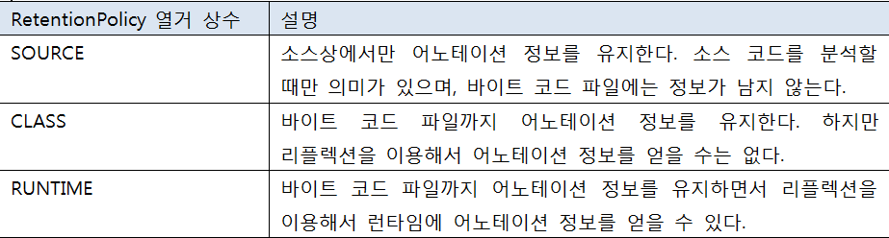
15절. 어노테이션(Annotation)
어노테이션 유지 정책
  어노테이션 적용 코드가 유지되는 시점을 지정하는 것
  java.lang.annotation.RetentionPolicy 열거 상수로 정의
    리플렉션(Reflection): 런타임에 클래스의 메타 정보를 얻는 기능
      클래스가 가지고 있는 필드, 생성자, 메소드, 어노테이션의 정보를 얻을 수 있음
      런타임 시 어노테이션 정보를 얻으려면 유지 정책을 RUNTIME으로 설정

Slide 5
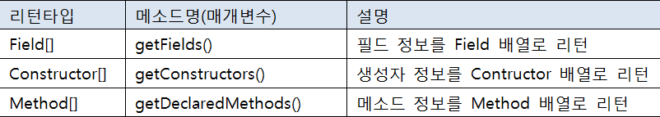
15절. 어노테이션(Annotation)
런타임시 어노테이션 정보 사용하기
  클래스에 적용된 어노테이션 정보 얻기
    클래스.class 의 어노테이션 정보를 얻는 메소드 이용
  필드, 생성자, 메소드에 적용된 어노테이션 정보 얻기
    다음 메소드 이용해 java.lang.reflect 패키지의 Field, Constructor, Method 클래스의 배열 얻어냄

Slide 6
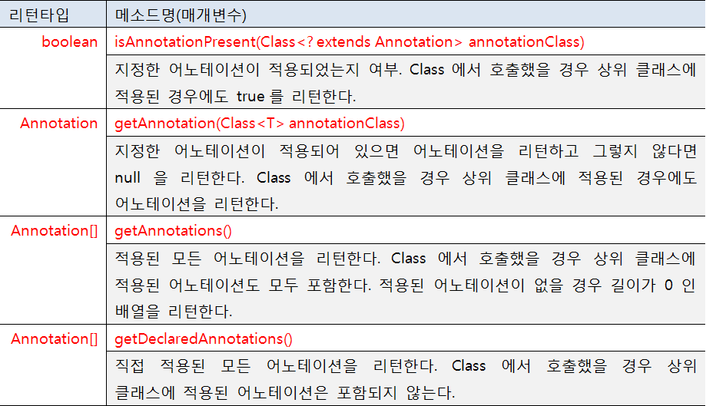
15절. 어노테이션(Annotation)
런타임시 어노테이션 정보 사용하기
  Field, Constructor, Method가 가진 다음 메소드 호출
    어노테이션 정보를 얻기 위한 메소드

